Slide 1
ŠVEDSKA

Slide 2
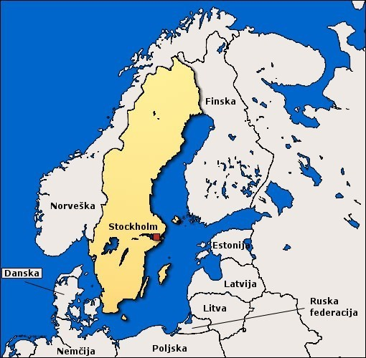
MEJE
Kraljevina Švedska obmorska Nordijska država
Na zahodu meji na Norveško
na severovzhodu na Finsko
na jugozahodu pa ima morsko mejo z Dansko

Slide 3
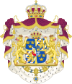
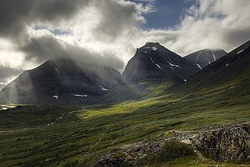
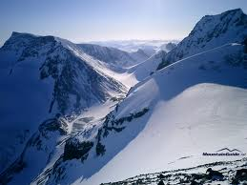
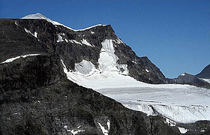
ZASTAVA,GRB
ZASTAVA
GRB
Kebnekaise, 2 111 m

Slide 4
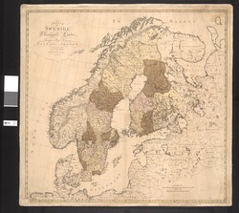
ZGODOVINA
V preteklosti so bili odnosi med Švedsko in Dansko pogosto napeti in celo sovražni.
Švedska je bila več kot stoletje del tedanje velike Danske.
Švedska je dobila ime po ljudstvu Svear, ki je ŽIVELO v osrednji Švedski nekako od leta 300

Slide 5
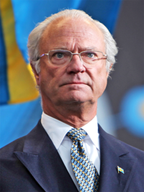
KRALJ
Carl Gustaf.
vlada od 1973.

Slide 6
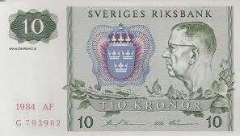
DENARNA VALUTA
Švedska krona

Slide 7
ŠVEDSKA HIMNA
http://www.youtube.com/watch?v=w-Ls-k7UxZk

Slide 8
Južni del poljedelski
proti severu pa postaja dežela čedalje bolj gozdnata

Slide 9
17% prebivalcev je bilo rojenih v tujini ali ima vsaj enega od staršev, priseljenca.

Slide 10
NOBELOVE NAGRADE
Od leta 1901 podeljujejo v Oslu
podeljujejo nagrade tudi za dosežke fizike, kemije, psihologije in medicine.

Slide 11
RELIGIJA
večinsko Protestantska država. 75% število teh pa se vsako leto zniža za skoraj odstotek. 100.000 Pravoslavcev

Slide 12
sredi junija sneži
Na S je njihovo poletje kratko in hladno, s svetlobo 24 ur na dan
Sever -4o°-pozimi

Slide 13
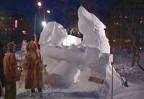
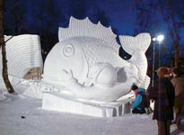
vsako leto konec januarja priredijo največji snežni festival v Evropi.
odprto prvenstvo v postavljanju snežnih skulptur

Slide 14
S svojimi obširnimi gozdovi, nešteto otoki, velikimi jezeri in hitro tekočimi gorskimi rekami je dežela pravi raj za ljubitelja narave

Slide 15
PODNEBJE
oceanskega podnebja Od juga proti severu je podnebje vse bolj celinsko, to pomeni, da se večajo nasprotja med pogosto prav toplimi poletji in ledeno mrzlimi zimami

Slide 16
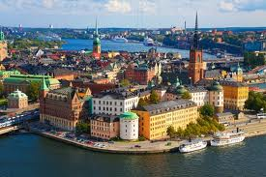
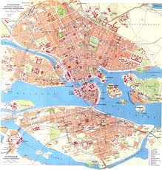
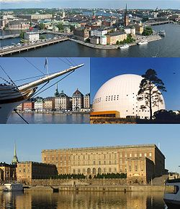
STOCKHOLM
Stockholm je znan kot: mesto med mostovi, na vodi plavajoče mesto

Slide 17
GOSPODARSTVO
Švedska je visoko razvita industrijska država z zelo donosnim kmetijstvom.
Notes:
strojegradnja, ladjedelništvo in avtomobilska industrija. Med industrijske veje, ki so značilne za deželo, spada tudi lesnopredelovalna industrija.

